Slide 1


GenBotter电机开发教程
【02-03】
搞懂有刷电机驱动板上的
电源电路
高博士
2025

Slide 2
目录
1. 整体概述
2. 电源输入及预处理
3. DC-DC转换电路
4. 低压线性稳压电路

Slide 3
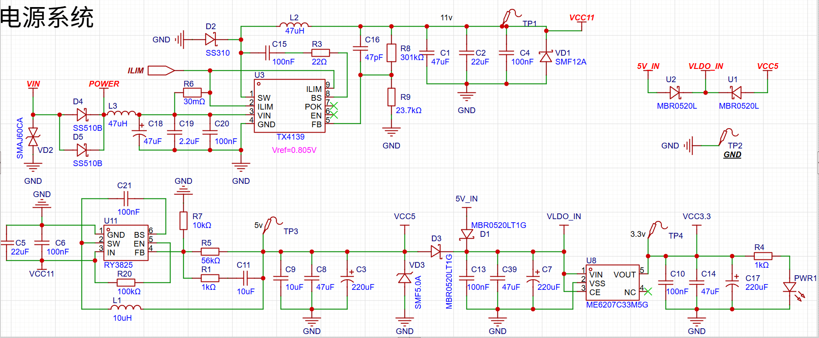
1.整体概述

Slide 4
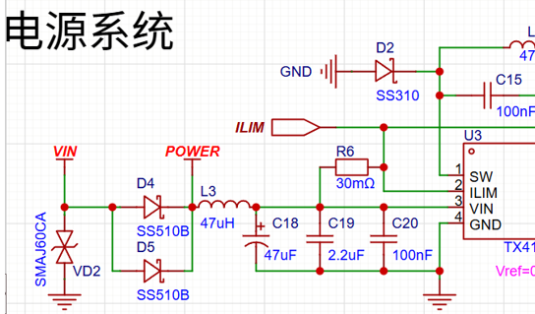
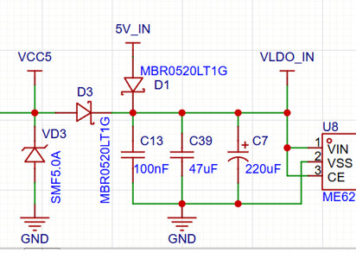
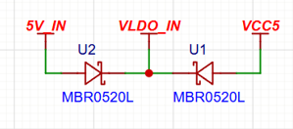
2. 电源输入及预处理
输入部分有 VIN 输入端口，搭配了防雷、防反接等保护电路：
防雷与防反接：
  VD2（SMAJ60CA）是 TVS（瞬态抑制二极管 ），用于吸收浪涌电压，保护后级电路；
  D4、D5（SS510B ）组成防反接电路，当输入电压极性接反时，二极管反向截止，阻止电流倒灌损坏电路，确保只有正确极性输入时，电流能通过 D4、D5 流向后级。
滤波：
  L3（47uH ）、C18（47uF ）、C19（2.2uF ）、C20（100nF ）构成输入滤波电路，可滤除输入电压中的高频噪声和纹波，让输入到后级转换电路的电压更纯净。
5V 电源冗余分配与稳压电路 ，即VCC5和VLDO_IN选其中一个作为VLDO_IN
双路输入与防反接: 采用肖特基二极管（U1、U2：MBR0520L ）， 防止 `5V_IN`/`VLDO_IN` 极性接反损坏电路
滤波与稳压强化:`C13、C39、C7` 多级滤波，滤除 5V 电压纹波与噪声

Slide 5
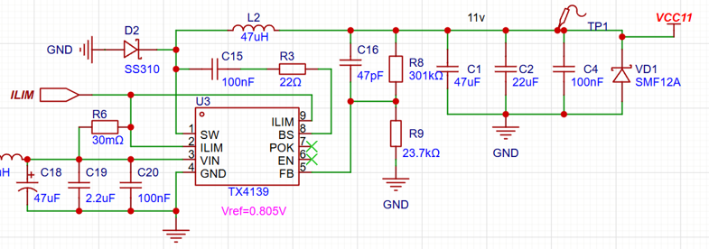
3. DC-DC转换电路VC11
SW:Switch开关 ，开关电源转换芯片
通过内部开关管高频通断，把输入电压 “斩波” 后重新整合，输出稳定 11V 。
输入保护与滤波（左侧）：
  D2（SS310 二极管）：防反接、防倒灌，保护芯片；
  L3、C18/C19/C20：滤波，滤除输入电压的噪声，让输入更纯净。
芯片工作回路（中间）：
  SW（引脚 1）：芯片内部开关管的输出端，高频通断产生脉冲电压；
  L2（47uH 电感）+ C15/C16（电容）：和 SW 配合，把脉冲电压 “平滑” 成直流，实现电压转换；
  FB（引脚 5）：反馈引脚，通过 R8/R9 分压采集输出电压，芯片根据反馈实时调整输出，保障 11V 稳定。
输出滤波与保护（右侧）：
  C1/C2/C4：进一步滤波，降低 11V 输出的纹波；
  VD1（SMF12A TVS 管）：过压保护，当输出电压异常飙升时，TVS 导通 “钳位”，保护后级电路。
VD1（SMF12A）瞬态电压抑制二极管，VC11输出电压超过其击穿电压时迅速反向击穿，将电压钳位在安全值并泄放过压电流，保护后级电路免受过高电压损害。

Slide 6
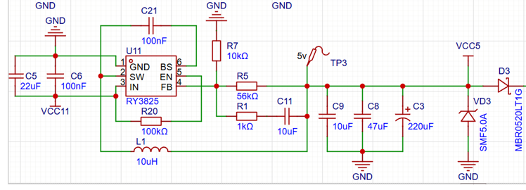
3. DC-DC转换电路VCC5
把 VCC11（11V）转换成稳定 5V 输出
RY3825 是 开关型降压转换器，通过内部开关管高频通断，把 11V 电压 “切碎重组”，输出 5V
输入滤波（左侧 C5/C6 ）：
22μF + 100nF 电容组合，滤除 VCC11 输入的高频噪声，让电压更 “干净”。
芯片工作回路（中间 U11 及周边 ）：
SW（引脚 2）：内部开关管输出端，高频脉冲电压从这流出；
L1（10uH 电感）+ C21（100nF 电容）：和 SW 配合，把脉冲 “搓成” 平滑 5V 直流；
FB（引脚 4）：反馈引脚，通过 R5/R1 分压监测输出电压，芯片实时调整输出，保证 5V 稳定。
输出滤波（右侧 C3/C8/C9/C11 ）：
多颗电容并联，进一步过滤 5V 输出的纹波，让电压更纯净，给后级电路（如 VCC5 ）供电。

Slide 7
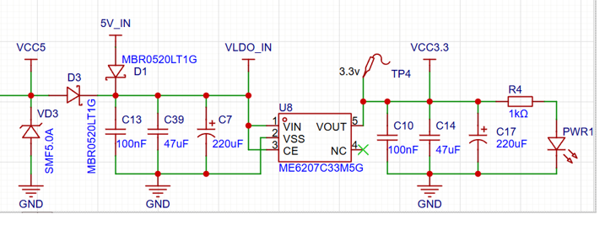
4. 低压线性稳压（LDO）电路
Low Dropout Regulator
运放和比较器这类模拟器件对电源纹波更加敏感
ME6207 把输入的 5V 稳定降压到 3.3V ，适合对电压精度要求高的场景。
输入保护与滤波（左侧 D1/D3 及电容 ）：
  D1（MBR0520LT1G）：防反接，防止 5V_IN 极性接反烧坏芯片；
  C13/C39/C7：滤波，去除 5V 输入的纹波，让电压更纯净。
LDO 工作回路（中间 U8 及周边 ）：
  VIN（引脚 1）：接收滤波后的 5V 输入（VLDO_IN ）；
  VOUT（引脚 5）：输出稳定 3.3V ，给后级电路供电；
  CE（引脚 3）：使能端（高电平 / 悬空通常为使能 ），控制 LDO 开启 / 关闭（此电路直接接 VLDO_IN，默认常开启 ）。
输出滤波与指示（右侧 C10/C14/C17 及 PWR1 ）：
  C10/C14/C17：进一步滤波，降低 3.3V 输出的纹波；
  PWR1（LED）+ R4（1kΩ）：电源指示灯，3.3V 正常输出时 LED 点亮，直观显示电路工作状态。

Slide 8
POWERPOINT DESIGN
2025
谢谢大家
主讲人：
高博士
时间：
2025.7

